Slide 1
ММО ШКОЛА МОЛОДОГО СПЕЦИАЛИСТА
2018-2019 учебный год

Slide 2
1. Как расшифровывается аббревиатура ФГОС?
а) Федеральный государственный основной стандарт;
б) Федеральный гражданский образовательный стандарт;
в) Федеральный государственный образовательный стандарт;
г) Федеративный гражданский основной стандарт

Slide 3
2. В основе ФГОС:
а) системно-деятельностный подход;
б) информационно-коммуникативный подход;
в) интегративный подход;
с) все ответы верны.

Slide 4
3.ФГОС называют стандартом трех “Т”. Почему? О каких трёх “Т” идет речь?
Требования к условиям,
Требования к структуре образовательной программы
Требования к результатам

Slide 5
4. Существует 3 группы результатов. Какие?
а) личностные
б) предметные
в) метапредметные

Slide 6
5. ​ Как расшифровывается аббревиатура УУД?
а) успешная учебная деятельность
б) удачные учебные действия
в) универсальные учебные действия
г) успешная универсальная деятельность

Slide 7
Сформулируем тему
ФГОС
УУД

Slide 8
Формирование УУД
в условиях реализации ФГОС

Slide 9
Цель:
раскрыть и осмыслить понятие «универсальные учебные действия»;
рассмотреть виды УУД, их содержание

Slide 10
УУД- способность учащегося самостоятельно успешно усваивать новые знания, формировать умения и компетентности, включая самостоятельную организацию этого процесса, т.е. умение учиться
УУД
обеспечивают способность учащегося к саморазвитию и самосовершенствованию
посредством сознательного и активного присвоения нового социального опыта
Notes:
Определились в терминологии

Slide 12
Функции УУД
Обеспечение возможностей учащегося самостоятельно осуществлять деятельность учения, ставить учебную цель, искать и использовать необходимые средства и способы их достижения, контролировать и оценивать процесс и результаты деятельности.
Создание условий для гармоничного развития личности и её самореализации на основе готовности к непрерывному образованию.
Обеспечение успешного усвоения знаний.
Формирование умений, навыков и компетентностей
в любой предметной области.
Notes:
Определились в терминологии

Slide 13
Виды универсальных учебных действий
КОММУНИКАТИВНЫЕ
ЛИЧНОСТНЫЕ
РЕГУЛЯТИВНЫЕ
ПОЗНАВАТЕЛЬНЫЕ

Slide 14
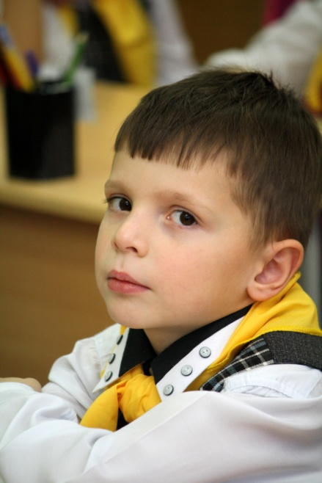
Личностные действия
Обеспечивают
ценностно-смысловую,
нравственно-этическую
ориентацию
умение
соотносить
поступки
и события
с этическими
принципами
знание
моральных
норм
умение
выделить
нравственный
аспект
поведения
ориентация
в
социальных
ролях
ориентация
в
межличностных
отношениях
Notes:
14
Это предопределило отбор основных объектов норимрования, которые представлены ниже
(Слайд 7)

Slide 15
Типовые задания
Русский язык- свободные диктанты, изложения, сочинения, анализ, редактирование текстов;
Чтение-высказывание отношения к прочитанному, анализ характера и поступков героев, формулирование концептуальной информации текста ( в чём мудрость сказки? для чего писатель решил рассказать своим читателям эту историю?)
Математика – задания с инструкцией «Объясни»…, «обоснуй своё мнение…»; применение проблемно-диалогической технологии; задания со знаками «!», «?»; работа с текстовыми задачами;
Окружающий мир – задания в учебниках (на каком рисунке человек ведёт себя как разумное существо? Где он ведёт себя как неразумное? Объясни, почему ты так считаешь?

Slide 16
Регулятивные действия
Обеспечивают организацию учебной
деятельности
Плани-
рование
Прогно-
зирование
Контроль
Коррекция
Оценка
Само-
регуляция
Notes:
16
Это предопределило отбор основных объектов норимрования, которые представлены ниже
(Слайд 7)

Slide 17
Типовые задания
Русский язык – условные обозначения в учебнике;
Чтение – составление плана, редактирование текста, применение технологии продуктивного чтения (диалог с автором);
Математика – текстовая задача; проблемные вопросы для обсуждения и выводы («!»);
Окружающий мир – проблемные вопросы для обсуждения и выводы в рамке.

Slide 18
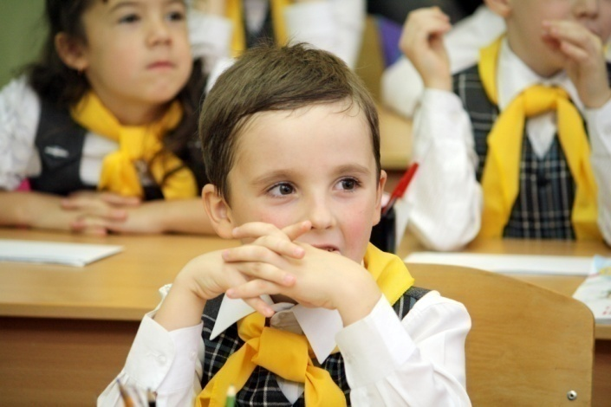
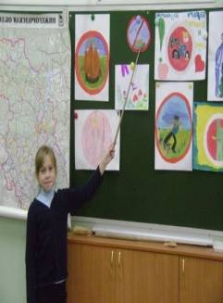
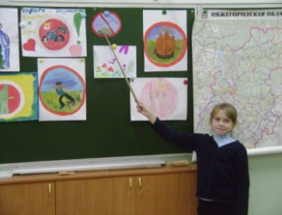
Познавательные
универсальные
действия
Постановка
и решение проблемы
Формулирование
проблемы
Самостоятельное
создание способов
решения
проблем
творческого и
поискового
характера
Логические
-Анализ
-Синтез
-Сравнение
-Подведение
под понятие
-Установление
причинно-
следственных
связей
-Доказательство
-Выдвижение гипотез
Общеучебные
-Самостоятельная
постановка цели
-Поиск информации
-Структурирование знаний
-Выбор эффективных
решений
-Рефлексия
-Постановка и
формулирование проблемы
-Знаково-символические
действия

Slide 19
Типовые задания
Русский язык – правила в виде схем, таблиц, работа со словарями;
Чтение – применение технологии формирования типа правильной читательской деятельности (работа с текстом до чтения, во время чтения, после чтения);
Математика – работа с моделями, задания с инструкцией «Сравни», «Разбей на группы», «Найди истинное высказывание», занимательные и нестандартные задачи;
Окружающий мир – в учебниках не только обязательный материал, но и дополнительный, ученики извлекают новые знания из таблиц, схем, иллюстраций.

Slide 20
Коммуникативные
действия
Обеспечивают социальную
компетентность, умения строить
продуктивное взаимодействие
Планирование
учебного
сотрудничества
с учителем
и
сверстниками
Постановка
вопросов
Разрешение
конфликтов
Управление
поведением
партнера
Умение
выражать
свои
мысли
Notes:
20
Это предопределило отбор основных объектов норимрования, которые представлены ниже
(Слайд 7)

Slide 21
Типовые задания
Русский язык – обогащение словарного запаса, развитие речи устной и письменной, работа в группах при изучении каждой темы;
Чтение – слушание учителя, подготовка устных рассказов, инсценирование, творческий пересказ от лица героев, интервью с писателем, письмо авторам учебников;
Математика – задания с инструкцией «Расскажи», «Объясни», «Обоснуй свой ответ», задания с «?»; работа в паре или группе; применение диалога;
Окружающий мир – организация общения в паре, группе.

Slide 22
ПРАКТИЧЕСКАЯ РАБОТА
Распределяем задания
в соответствии с УУД

Slide 23
Литература
Личностные УУД | Регулятив ные УУД | Познавательные УУД | Коммуникативные УУД
Как бы ты позвал Мышку, если бы ты был Жучкой? | Как нужно было ухаживать за репкой? | Почему репка выросла большая – пребольшая? | Сочини продолжение сказки с друзьями.

Slide 24
Русский язык
Личностные УУД | Регулятивные УУД | Познавательные УУД | Коммуникативные УУД
Маша выделила в словах одни окончания, Алёша – другие. А как ты считаешь? С чьим мнением согласен ты? | Соотнесите предметы и звуковые модели слов. | В русском языке существует два слова – омонима ЛИСТ. Подумайте, какой справочной литературой нужно воспользоваться для выяснения значения слова. | Как бы ты объяснил своему однокласснику, что такое родственные слова?

Slide 25
Окружающий мир
Личностные УУД | Регулятивные УУД | Познавательные УУД | Коммуникативные УУД
Изучив природные зоны России, подумай и ответь, где бы ты хотел жить и почему? | Из упомянутых в статье растений выбери группу травянистых растений, которые никогда не цветут и не имеют семян. | В какой природной зоне обитают белки? Подготовьте устный рассказ об этой природной зоне. | Обсудите в паре пути решения экологических проблем природной зоны степей.

Slide 26
Изобразительное искусство
Личностные УУД | Регулятивные УУД | Познавательные УУД | Коммуникативные УУД
Какой цвет является твоим любимым и почему? | В какой последовательности будет выполнен портрет? | С помощью каких цветов получится наиболее выразительный зимний пейзаж? | Определите критерии оценивания работы, обсудив их в группе.

Slide 27
РЕФЛЕКСИЯ
1. Важным для меня сегодня было… !!!
2. Поняла, что…
3. Попробую применить…
4. Осталось непонятным…. ???

Slide 28
Спасибо за работу!

